Slide 1
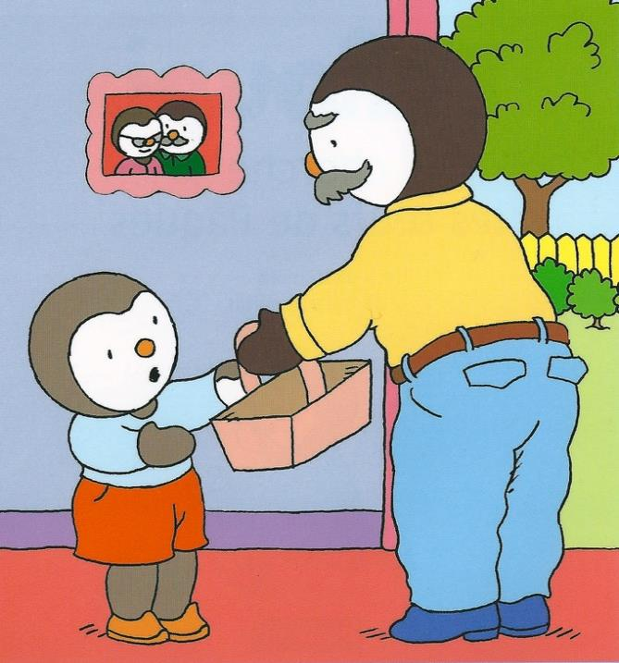

T’Chupi sucht OSTEREIER
Heute ist Ostern !
Komm T’chupi, nimm diesen Korb ! Wir suchen Ostereier!
Opa
T’chupi

Slide 2
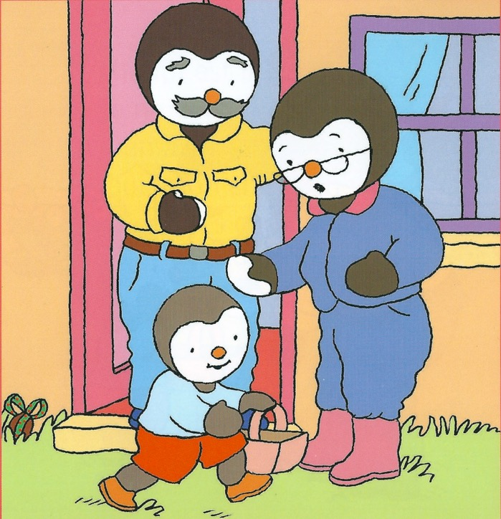
Wo sind denn die Eier?
Schau gut hin !
Oma

Slide 3
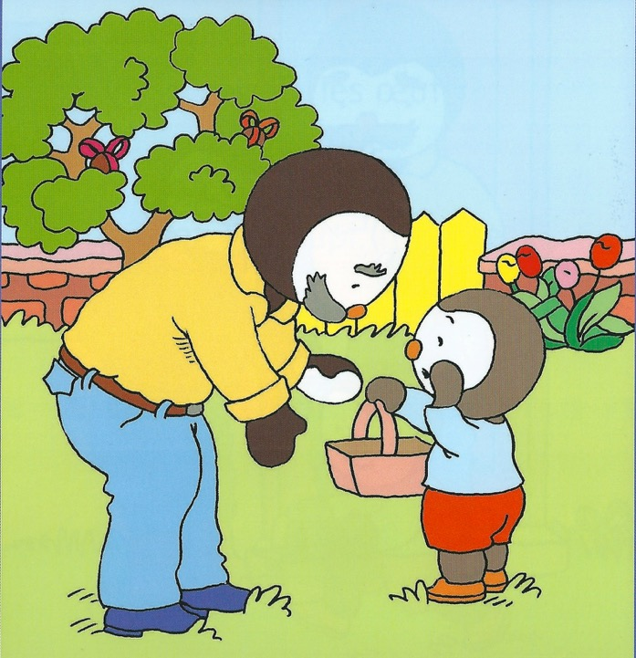
Da sind keine Ostereier!
Komm T’chupi, wir helfen dir!

Slide 4
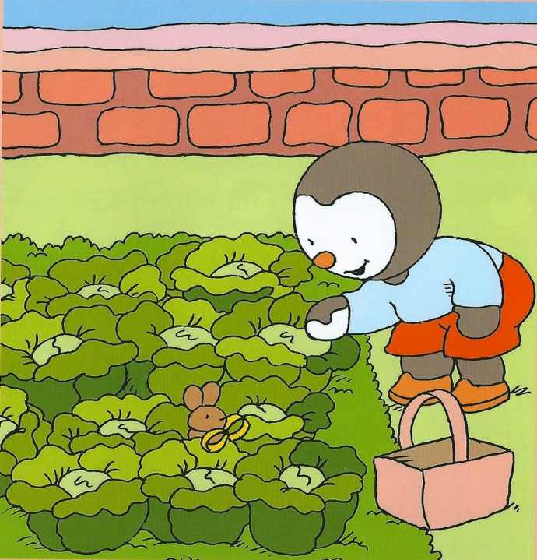
Hurra !
Ein Hase
aus Schokolade!

Slide 5
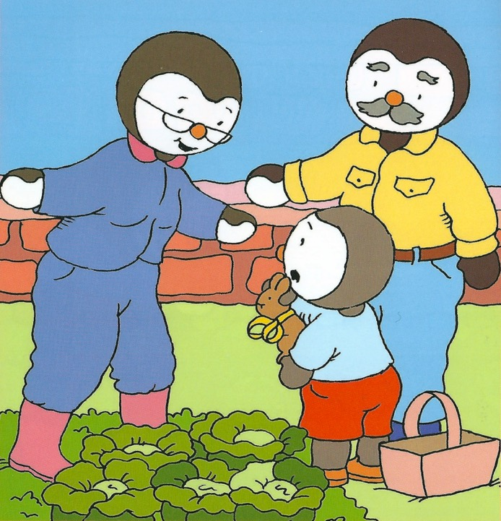
Prima T’chupi !
Such’ weiter !

Slide 6
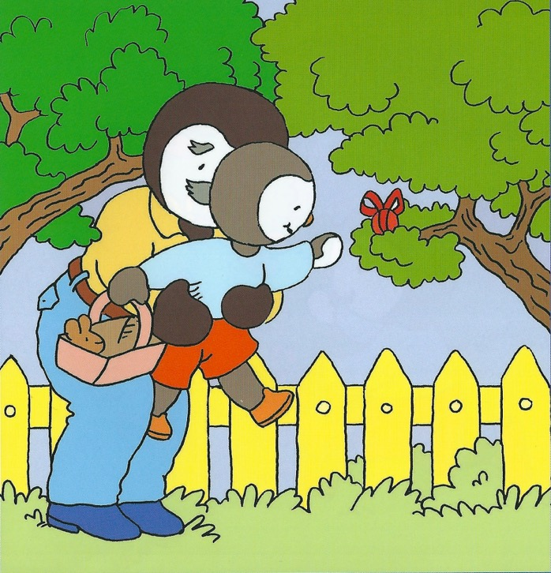
Opa ! Schau, ein Osterei !
Kannst du mir helfen
bitte ?

Slide 7
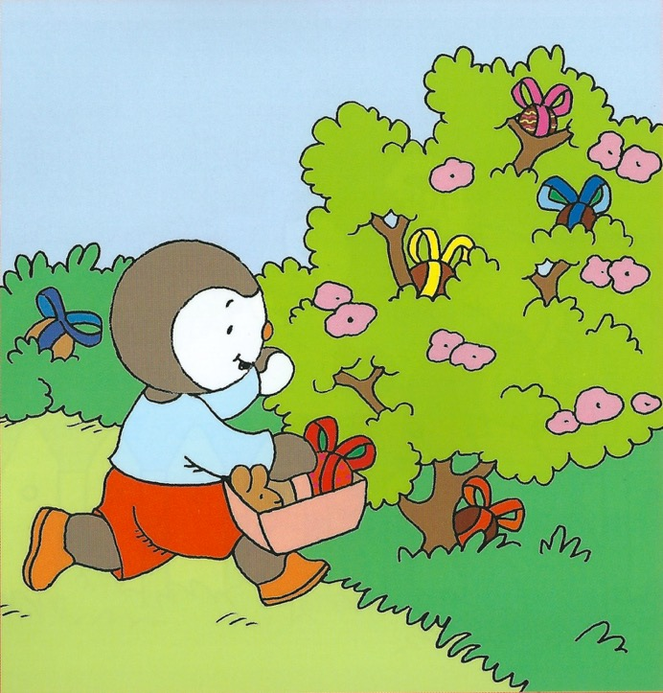
Auf diesem Baum gibt es viele Ostereier !

Slide 8
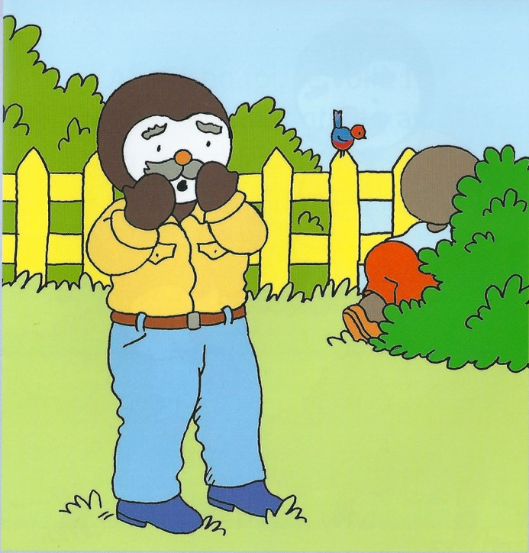
T’chupi, Tchupi !
Wo bist du?

Slide 9
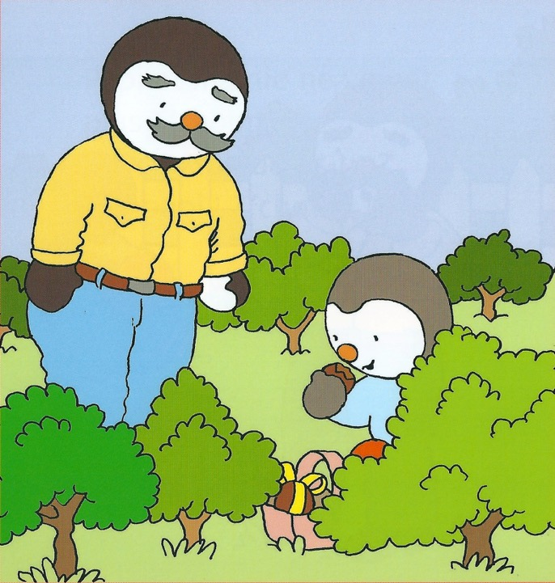
Mmmhhhh, diese Eier sind aber lecker !

Slide 10
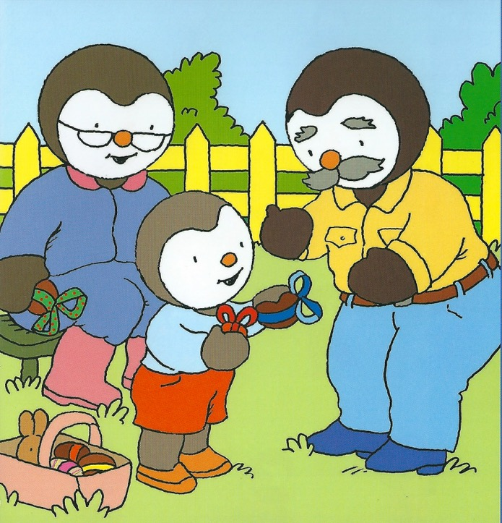
Danke schön Opa und Oma !
Hier, ein Ei für dich, Opa !
Und eins für dich Oma !

